Slide 1
Интерактивный проект
«Мы идем в банк»
Автор: Стрижова Милана Денисовна
обучающаяся 7 класса
МКОУ ООШ п. Капельница
г. Железноводск

Slide 2
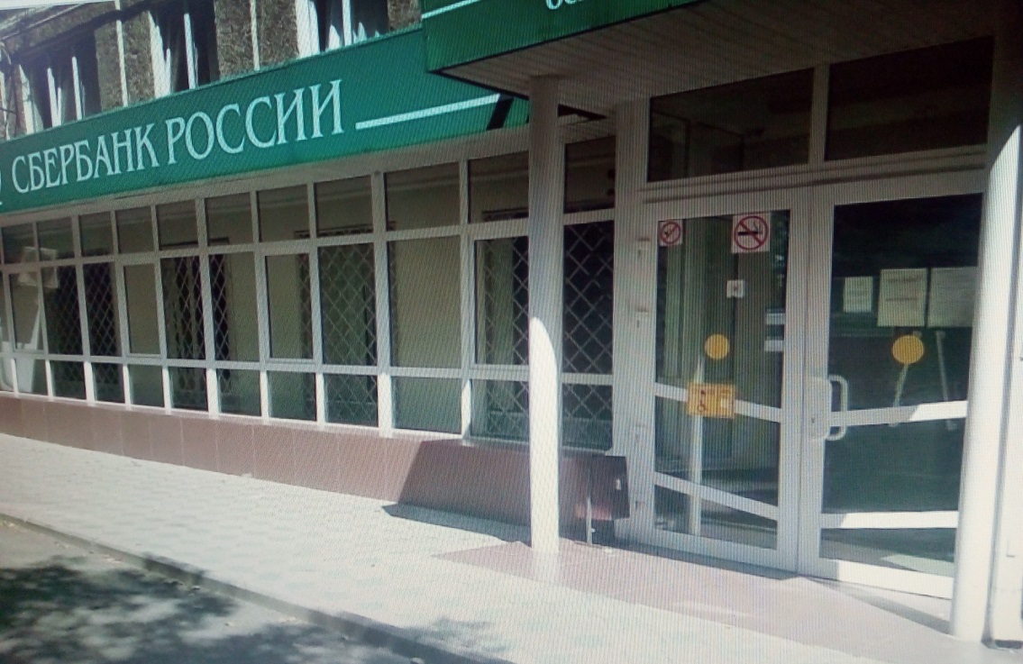
Сбербанк
Адрес: Ставропольский край, г. Железноводск, п. Иноземцево, ул. 8 марта, 3
Режим работы:
Обслуживание физических лиц:
вт.-пт.: 08:30—18:00
сб.: 08:30—15:30
Обслуживание юридических лиц:
вт.-пт.: 08:30—18:00
Тел.: 8 800 555-55-50

Slide 3
Услуги, предоставляемые банком:
1
Оплата услуг( ЖКХ, налоги, штрафы)
2
Обмен валют
3
Денежные переводы
Любое изображение по теме проекта.
(Рамку можно удалить)
4
Открытие и ведение счетов
5
Дебетовые и кредитные карты
6
Ипотека, страхование (жизнь, здоровье, накопления)

Slide 4
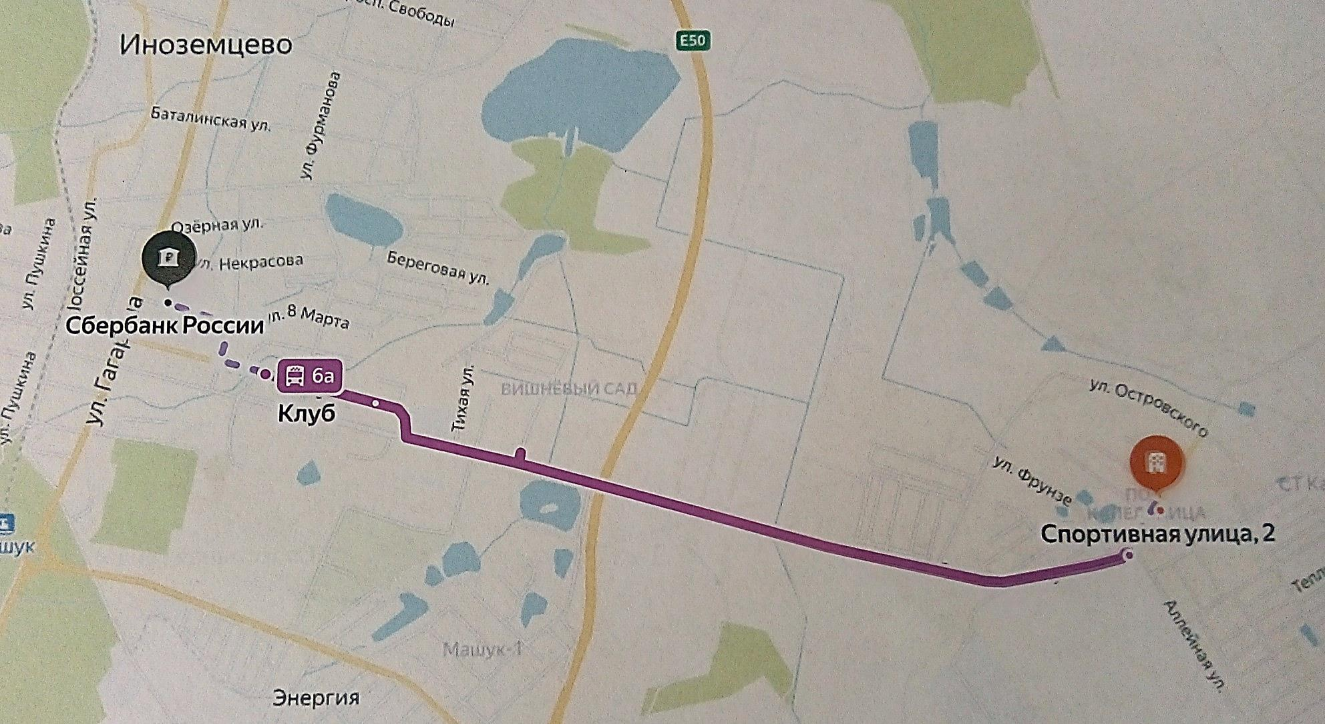
Путь на общественном транспорте
Фото проложенного маршрута на общественном транспорте
(при отсутствии удалить слайд)

Slide 5
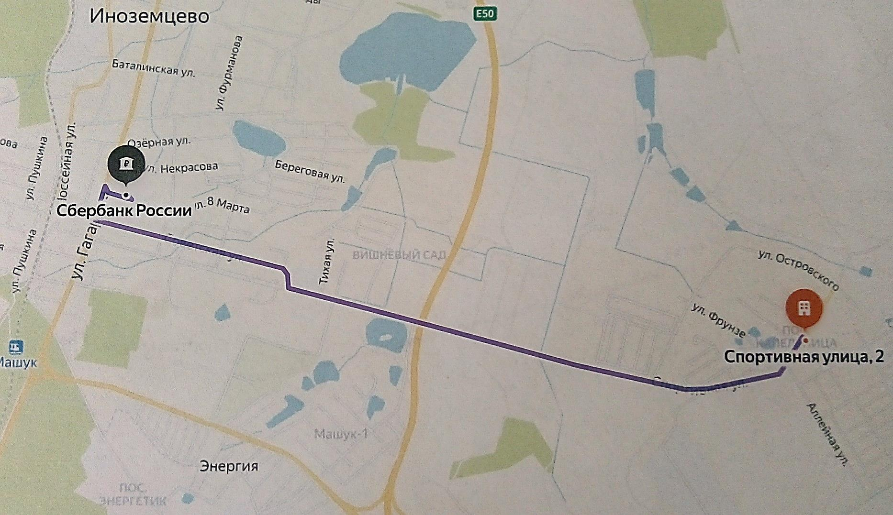
Путь на автомобиле
Фото проложенного маршрута на автомобиле
(при отсутствии удалить слайд)

